Slide 1
Sprawdzian ósmoklasisty z matematyki w roku szkolnym 2022/2023

Slide 2
Egzamin ósmoklasisty z matematyki rozpocznie się w środę 24 maja o godz. 9.00.
Uczniowie będą mieli 100 minut (150 minut) na rozwiązanie testu.
Dodatkowy termin egzaminu został wyznaczony na 13 czerwca godz. 9.00.

Slide 3
Celem egzaminu jest określenie poziomu wiedzy i wykształcenia zdobytego przez ucznia .
Egzamin ósmoklasisty zastępuje również egzamin wstępny do szkoły ponadpodstawowej.
Zadania egzaminacyjne będą sprawdzać stopień, w jakim opanowali oni wymagania zawarte w podstawie programowej. W tym roku, podobnie jak w 2021 i 2022, zakres materiału został zmniejszony z powodu pandemii i przerw w nauce.
Zakres wymagań podstawy programowej nie obejmie zadań dotyczących dowodów geometrycznych, ograniczone będą też wymagania dotyczące działań na pierwiastkach oraz stereometrii.

Slide 4
Ogólne wymagania egzaminacyjne
Sprawność rachunkowa
Wykorzystanie i tworzenie informacji
Wykorzystanie i interpretowanie reprezentacji
Rozumowanie i argumentacja

Slide 5
Arkusz składa się z 15 pytań zamkniętych, z których można zdobyć piętnaście punktów oraz z czterech pytań otwartych, z których można uzyskać dziesięć punktów.
Łącznie do zdobycia jest więc dwadzieścia pięć punktów.
Każdy uczeń przystępujący do egzaminu ósmoklasisty powinien mieć przy sobie długopis lub pióro z czarnym tuszem (atramentem).
Na egzamin z matematyki można zabrać ze sobą linijkę. Trzeba natomiast pamiętać, że rysunki na egzaminie z matematyki wykonuje się długopisem, a nie ołówkiem! Uczniom nie wolno korzystać z kalkulatora.

Slide 6
W arkuszu egzaminacyjnym znajdą się zarówno zadania zamknięte jak i otwarte.
Zadania zamknięte to takie, w których uczeń wybiera odpowiedź spośród podanych. Wśród zadań zamkniętych znajdą się m.in. zadania wyboru jednokrotnego, zadania typu prawda-fałsz oraz zadania na dobieranie.
Zadania otwarte to takie, w których uczeń samodzielnie formułuje odpowiedź. Przedstawione przez ucznia rozwiązanie zadania musi obrazować tok rozumowania, zawierać niezbędne rachunki, przekształcenia czy wnioski.
Przykładowe typy zadań otwartych to: obliczeniowe, na uzasadnianie, tworzenie strategii.

Slide 7
Przykład zadania jednokrotnego wyboru:

Slide 8
Przykład zadania na dobieranie

Slide 9
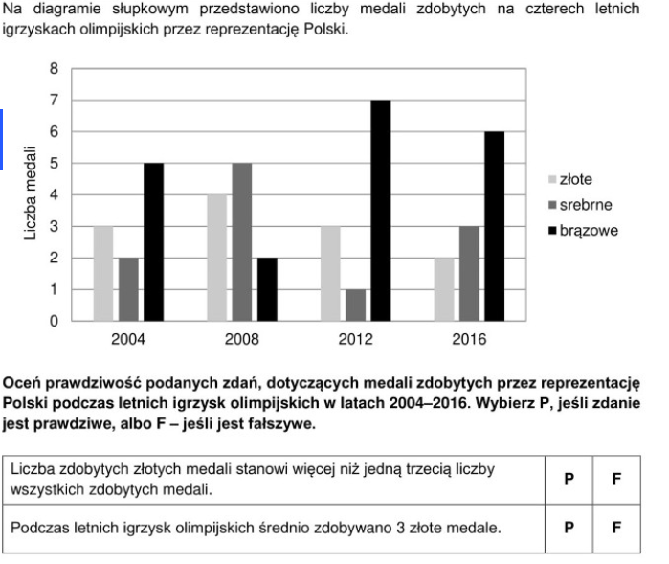
Przykład zadania prawda/fałsz.

Slide 10
Dziękuję za uwagę

